Slide 1
캡스톤 디자인

Slide 2
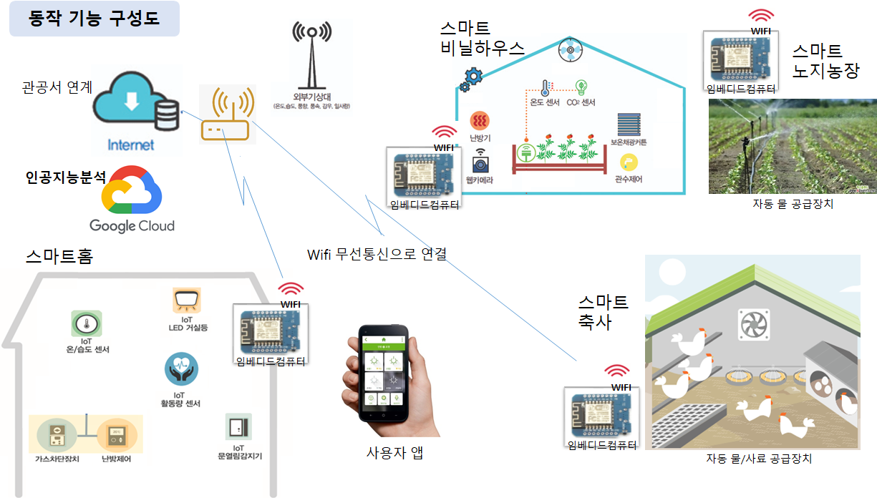
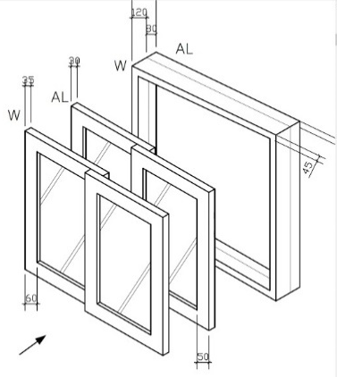

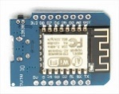



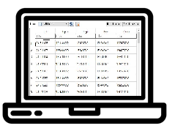



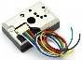
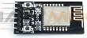

캡스톤디자인(Capstone Design) + 프로젝트
스마트 창문, 창문과 연계되는 관리시스템
스마트 창문
관리실
데이터 베이스
아두이노
사용되는 센서
클라우드
온 습도 센서
냄새 센서
빗물 감지
센서
Web/App
미세먼지 센서
와이파이
센서
액추에이터

Slide 3

캡스톤디자인(Capstone Design) + 프로젝트
스마트 창문, 창문과 연계되는 관리시스템
서비스
(Service)
플랫폼
(Platform)
네트워크
(Network)
디바이스
(Device)
응용 서비스
센서/액추레이터
인터넷
- 창문을 원격제어
- 온 습도 측정
- 냄새 감지
- 창문 자동화
- 빗물 감지 시스템
- 미세먼지 측정
스마트 창문
클라우드
서버/DB
Web/App

Slide 4
아두이노~서버
서버 SQL
Code
Nick
Temp
습도
조도
뭐 이것저것
아두이노
기기
나 이거 어떻게하는지 모름
컴퓨터에서 SQL형식으로 기기 정보를 등록한다
아두이노 장치를 그 기기에 연결한다
아두이노를 서버에 연결하는 자동화 시스템이 있어
그거 꼽기만 하면 서버에 자동으로 정보 모두 등록

Slide 5
주말동안
서버에서 아두이노 정보 받은거 웹에 “실시간으로” 표시하는법좀 알아옴

